Slide 1
Univerzitet u Beogradu
Elektrotehnički fakultet
Algoritam C4.5
Student: Darko Tamburić 3026/2013
Profesor: dr. Veljko Milutinović

Slide 2
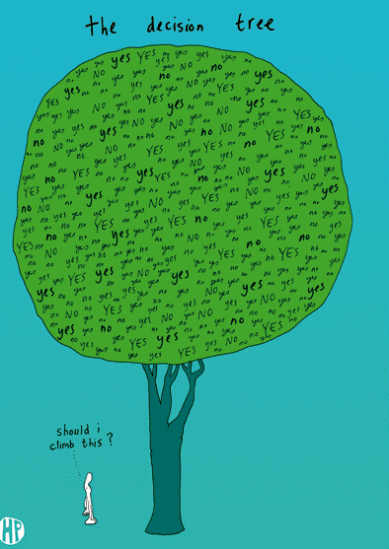
Uvod
C4.5 je DM algoritam za izgradnju stabla odlučivanja
Stablo odlučivanja:
Ciljani atribut
Trening skup
Čvor je atribut
Diskretne vrednosti
Glavna pitanja
Koji atribut uzeti za podelu
Kada zaustaviti izgradju stabla

Slide 3
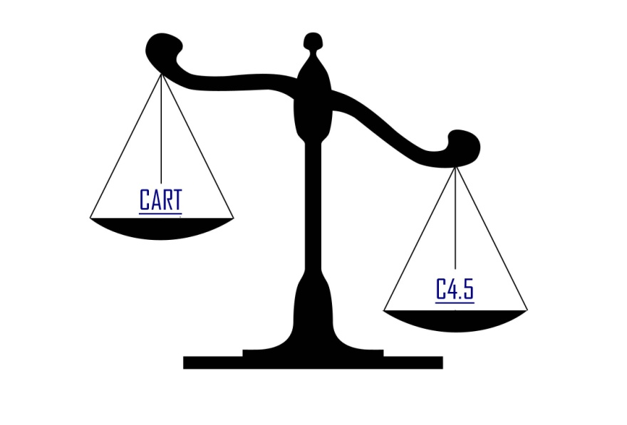
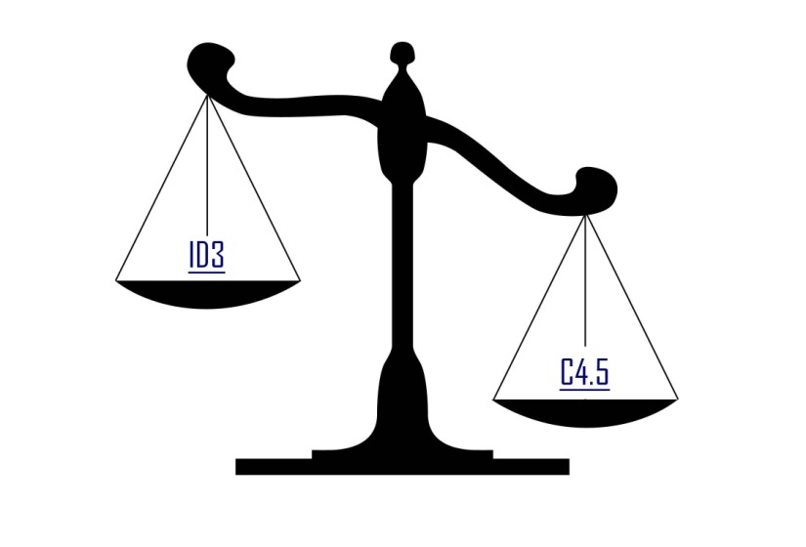
Postojeća rešenja
CART
Binarno grananje po vrednosti atributa
Poboljšana mera homogenosti čvora
ID3
Samo diskretne vrednosti atributa
Svi atributi moraju imati vrednosti
Nije moguće skratiti stablo

Slide 4
Rad algoritma
Entropija
Gain
Trening skup
C4.5
Ciljani atribut

Slide 5
Kako birati čvor?
Entropija kao mera neuređenosti skupa S
c mogućih vrednosti ciljanog atributa
p_{i} - verovatnoća pojavljivanja i vrednosti u skupu S, p_{i} = |S_{i}| / |S|
Dobit prilikom podele na osnovu vrednosti atributa F_{i}
S – početni skup pre podele
S_{V} – skup dobijen podelom tako da ima vrednost v atributa F_{i}
Za podelu skupa S izabrati atribut F_{i} koji ima najveću dobit

Slide 6
Primer (1)
R.b. | Izgled vremena | Temperatura | Vlažnost vazduha | Vetrovito | Igrati tenis
1 | sunčano | visoka | visoka | nije | ne
2 | sunčano | visoka | visoka | jeste | ne
3 | oblačno | visoka | visoka | nije | da
4 | kišovito | umerena | visoka | nije | da
5 | kišovito | niska | normalna | nije | da
6 | kišovito | niska | normalna | jeste | ne
7 | oblačno | niska | normalna | jeste | da
8 | sunčano | umerena | visoka | nije | ne
9 | sunčano | niska | normalna | nije | da
10 | kišovito | umerena | normalna | nije | da
11 | sunčano | umerena | normalna | jeste | da
12 | oblačno | umerena | visoka | jeste | da
13 | oblačno | visoka | normalna | nije | da
14 | kišovito | umerena | visoka | jeste | ne
S={1,2,3,4,5,6,7,8,9,10,11,12,13,14}
Notes:
Na primerima se najbolje uci

Slide 7
Primer (2)
Izgled vremena
Sunčano |  | Oblačno |  | Kišovito
Da | Ne | Da | Ne | Da | Ne
9,11 | 1,2,8 | 3,7,12,13 |  | 4,5,10 | 6,14
Notes:
Na primerima se najbolje uci

Slide 8
Primer (3)
Izgled vremena
Sunčano
Oblačno
Kišovito
S1=(1,2,8,9,11)
DA
S2=(4,5,6,10,14)
(3,7,12,13)
Izgled vremena
Sunčano
Oblačno
Kišovito
Vlažnost vazduha
DA
Vetrovito
Visoka
Normalna
Jeste
Nije
NE
DA
NE
DA
(1,2,8)
(9,11)
(6,14)
(4,5,10)
Notes:
Nema potrebe deliti kada svi u skupu imaju jednu vrednost ciljanog atributa i tada se staje sa daljim podelama

Slide 9
Pravila odlučivanja
Izgled vremena
Sunčano
Oblačno
Kišovito
Vlažnost vazduha
DA
Vetrovito
Visoka
Normalna
Jeste
Nije
NE
DA
NE
DA
If Izgled_vremena=Oblačno then
Igrati tenis := DA
If Izgled_vremena=Sunčano and Vlažnost_vazduha=Visoka then
Igrati tenis := NE
If Izgled_vremena=Sunčano and Vlažnost_vazduha=Normalna then
Igrati tenis := DA
If Izgled_vremena=Kišovito and Vetrovito=Jeste then
Igrati tenis := NE
If Izgled_vremena=Kišovito and Vetrovito=Nije then Igrati tenis := DA

Slide 10
Nepoznate vrednosti atributa
Postaviti ‘?’
Torka ne utiče na sračunavanje entropije i gain-a
Postaviti najčešću vrednost iz te kolone
R.b. | Izgled vremena | Temperatura | Vlažnost vazduha | Vetrovito | Igrati tenis
1 | sunčano | visoka | visoka | nije | ne
2 |  | visoka | visoka | jeste | ne
3 | oblačno |  | visoka | nije | da
4 | kišovito | umerena | visoka |  | da
R.b. | Izgled vremena | Temperatura | Vlažnost vazduha | Vetrovito | Igrati tenis
1 | sunčano | visoka | visoka | nije | ne
2 | ? | visoka | visoka | jeste | ne
3 | oblačno | ? | visoka | nije | da
4 | kišovito | umerena | visoka | ? | da

Slide 11
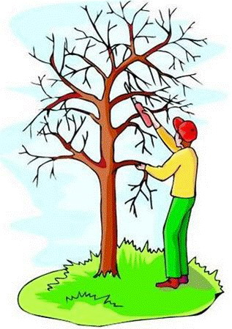
Zaustavljanje izgradnje stabla
Ista vrednost ciljanog atributa
Odsecanje stabla(Pruning)
broj torki u skupu je ispod
definisanog minimuma
stablo postalo preduboko
ne može se poboljšati dobitak

Slide 12
Implementacija (pseudocode)
Proveriti početne uslove
Za svaki atribut a
Naći normalizovan information gain za podelu
na osnovu atributa a
Neka a_best bude atribut sa najvećim normalizovanim information gain-om
Napravi se čvor koji se deli na osnovu a_best atributa
Rekurzivno primeniti algoritam na podskupove nastale na osnovu podele zbog a_best atributa
Notes:
BASE CASE:
1.All the samples in the list belong to the same class. When this happens, it simply creates a leaf node for the decision tree saying to choose that class.
2.None of the features provide any information gain. In this case, C4.5 creates a decision node higher up the tree using the expected value of the class.
3.Instance of previously-unseen class encountered. Again, C4.5 creates a decision node higher up the tree using the expected value.

Slide 13
Primena
Opis | Pol | Protiv prošlog šampiona | Broj igrača | Medalja?
1.Košarka,Evropsko,2005 | M | Nisu igrali | 5 | Ne(9)
2.Odbojka,Evropsko,2005 | M | Izgubili | 6 | Da(3)
3.Vaterpolo,Evropsko,2006 | M | Pobedili | 7 | Da(1)
4.Odbojka,Evropsko,2011 | Ž | Nisu igrali | 6 | Da(1)
5.Rukomet,Evropsko,2012 | Ž | Izgubili | 7 | Ne(4)
6.Rukomet,Evropsko,2012 | M | Nisu igrali | 7 | Da(2)
Rukomet,Svetsko,2013 | Ž | Pobedili | 7 | ?
Broj igrača
5
6
7
NE
DA
Pol
M
Ž
DA
NE

Slide 14
Zaključak
Dubinsko izgrađivanje stabla
Brza klasifikacija novih podataka
Jednostavna implementacija
Poboljšanja u C5 algoritmu:
Troši se manje memorije
Stablo odlučivanja je manje
Veća brzina izgradnje stabla
Odstranjivanje nepotrebnih atributa

Slide 15
Literatura
D. Larose, “Discovering knowledge in data”,
John Wiley & Sons, New Jersey, 2005, pp. 116-122
2. J.R.Quinlan,”C4.5:Programs for machine learning”,
Morgan Kaufman, San Francisco, 1993, pp. 27-42
I.H.Witten and E.Frank, ”Data Mining-Practical Machine Learning Tools and Techniques”, Morgan Kaufman, San Francisco, 2005, pp. 189-199
-, http://en.wikipedia.org/wiki/C4.5_algorithm ,
Wikipedia-the free encyclopedia, 19.12.2013

Slide 16
Hvala na pažnji!
Darko Tamburić
darkotam@gmail.com

